Slide 1



Piliers essentiels de la protection du système d’information
Réalisé par : Ibrahima Guindo
Encadré par : Dr. A Sidibé
MSI - M2/S3
2024-2025

Slide 2
Sommaire
01
02
03
Introduction
Sécurité des postes
Sécurité des mots de passe
04
05
06
Journalisation
Conclusion
Sécurité des services
1

Slide 3

01
Introduction
2

Slide 4
Introduction
Dans un monde de plus en plus connecté, les cybermenaces ne cessent de croître.
Les entreprises et administrations doivent renforcer la sécurité de leurs systèmes d’information pour garantir la confidentialité, l’intégrité et la disponibilité des données.
Actuellement la majorité des entreprises dépendent de leurs systèmes informatiques pour fonctionner. Donc cette dépendance entraine un risque accru des cyberattaques:
Vol de données confidentielles
Infection par des malwares
Sabotage ou espionnage industriel
Les postes de travail, des mots de passes, les services informatiques et la journalisation sont les quatre piliers essentiels pour assurer la sécurité du système d’information.
3

Slide 5

Introduction
L’objectif principal est de sensibiliser et de former les utilisateurs ainsi que les administrateurs informatiques aux bonnes pratiques de la sécurisation des systèmes d’information telles que :
Sensibiliser aux enjeux de la sécurite informatique.
Identifier les principals vulnerabilities des postes, mots de passe et services.
Proposer ds mesures concretes de prévention et de protection.
Mettre en amont le role crucial de la journalisation dans le suivi et l’analyse des incidents.
4

Slide 6

En 2021, l’entreprise Colonial Pipeline (USA) a été paralysée pendant plusieurs jours à cause d’un simple mot de passe compromis, entrainant des pertes de plusieurs millions de dollars.
5

Slide 7

02
Sécurite des postes
6

Slide 8
Sécurite des postes
Le poste de travail représente le point d’entrée de l’utilisateur vers le réseau de l’entreprise.
S’il est mal sécurisé, il devient une porte ouverte aux attaques (virus, ransomwares, vol de données).
La protection des données consiste à surveiller et protéger les postes contre les cybermenaces. Les postes protégés comprennent les ordinateurs portables, les ordinateurs de bureau, smartphone et les tablettes électroniques.
Pour garantir la sécurité des postes de travail, des mesures fortes et efficaces s'imposent à savoir :
7

Slide 9
Mesures pratiques
Mesures organisationnelles
Mise à jour régulière du système d’exploitation et des applications.
Installation d’un antivirus et d’un pare-feu.
Utilisation du chiffrement de disque.
Blocage automatique après inactivité.
Désactivation des ports inutiles.
Utilisation de VPN pour les connexions externes
Sensibilisation du personnel.
Application du principe du moindre privilège.
Charte informatique claire.
Sauvegardes régulières.
8

Slide 10
L’attaque mondiale WannaCry en 2017 a mis en lumière l’importance des mises à jours régulières, car les entreprises ayant appliqué les correctifs de sécurité ont été épargnées
9

Slide 11
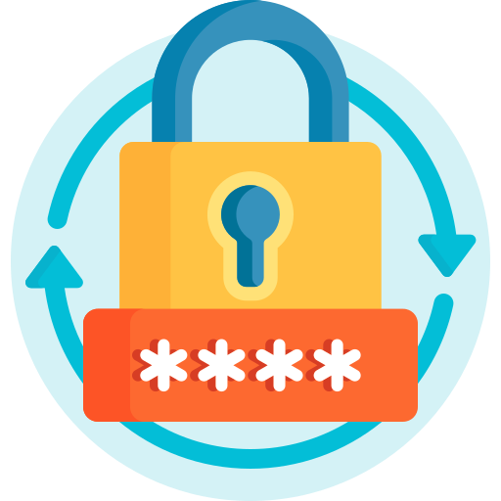
03
Sécurite des mots de passe
10

Slide 12
Sécurite des mots de passes
Les mots de passe sont la première barrière de protection contre les accès non autorisés.
Un mot de passe faible met en péril tout un réseau.
Bonnes pratiques
Minimum 12 caractères, mélangeant lettres, chiffres et symboles.
Changement périodique (3 à 6 mois).
Interdiction de réutiliser un mot de passe.
Gestionnaire de mots de passe sécurisé.
Authentification multifactorielle (MFA).
Pratiques à éviter
Mots de passe simples (“123456”).
Partage ou écriture sur papier.
Réutiliser le même mot de passe sur plusieurs comptes
Ne jamais changer son mot de passe
11

Slide 13

04
Sécurite des services
12

Slide 14
Sécurite des services
Les services informatiques (web, messagerie, base de données, etc.) assurent la disponibilité du système. Ce sont des programmes exécutés en arrière-plan, leur configuration incorrectes peuvent être exploité par des pirates.
Les mesures de protection des services sont :
Désactivation des services non nécessaires.
Surveiller les ports ouverts via des outils comme Nmap
Restriction des accès aux ports sensibles.
Mises à jour régulières.
Pare-feu et systèmes de détection d’intrusion.
Sauvegarde régulières des configurations.
Exemple : un serveur web sécurisé doit utiliser des certificats SSL/TLS, rester en DMZ et n’exécuter que les services essentiels.
13

Slide 15

05
La journalisation
14

Slide 16
La journalisation
La journalisation (logging) consiste à enregistrer les événements et activités d’un système ou d’un réseau pour assurer la traçabilité et détecter les anomalies.
Ces logs contiennent des informations détaillées sur :
Les actions des utilisateurs (connexion, modification, suppression, etc.
Les évènements système (redémarrage plantage mise à jour)
Les accès aux ressources (fichiers bases de données serveurs
Les tentatives d’intrusion ou anomalies de sécurité
L’objectif principal est d’assurer la traçabilité de toutes les actions dans le système afin de pour pouvoir détecter rapidement les incidents de sécurité identifier la source d’un problème ou d’une attaque et fournir des preuves lors d’un audit ou d’une enquête
15

Slide 17
La journalisation
On distingue plusieurs types de journaux permettant d’analyser et détecter les anomalies d’un système d’information :
Types de log | Description | Exemple
Log système | Enregistre les évènements du système d’exploitation | Démarrage,erreurs, arrêts
Log de sécurité | Trace les connexions, tentatives d’accès, modifications de droits | Tentative de connexion échouée
Log applicatif | Suivi des activités des logiciels | Erreurs sur un site web
Log réseau | Données échangés sur le réseau | Analyse de trafic suspect
16

Slide 18
La journalisation
Comme tout bon système d’information, les bonnes pratiques sont essentielles à la sécurité pour le bon fonctionnement du système d’information. Elles sont :
Activer la journalisation sur tous les systèmes critiques
Définir une politique claire de journalisation
Horodater tous les évènements
Sécuriser les fichiers journaux
Centraliser la collecte des journaux sur un serveur SIEM (Security Information and Event Management)
Mettre en place des alertes automatiques
Analyser régulièrement les logs
17

Slide 19
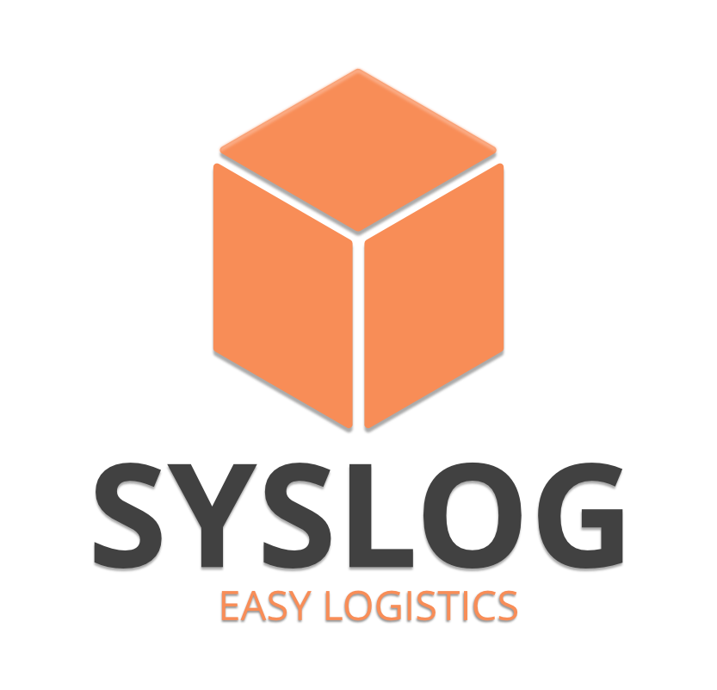




La journalisation
Les outils utilisés pour la journalisation sont classés dans le tableau ci-dessous
Nom outil | Image | Catégorie
Syslog |  | Collecte et transfert de logs
ELK Stack |  | Analyse et visualisation
Graylog |  | Analyse et visualisation
Splunk |  | Sécurité et corrélation (SIEM)
Wazuh |  | Sécurité et corrélation (SIEM)
18

Slide 20

06
Conclusion
19

Slide 21
Conclusion
La sécurité des postes de travail, des mots de passe, des services et la journalisation forment un ensemble cohérent.
Elles reposent sur :
- Des mesures techniques (antivirus, pare-feu, chiffrement, logs).
- Des règles organisationnelles (droits d’accès, charte, formation).
- Une surveillance continue par la journalisation.
Ces actions garantissent la protection, la traçabilité et la fiabilité du système d’information face aux menaces actuelles.
20

Slide 22
Avez-vous des questions?
MERCI POUR VOTRE COMPREHENSION!!!
21

